Slide 1
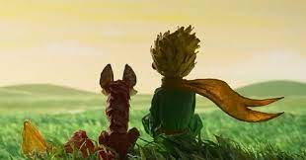
Văn bản:
Nếu cậu muốn có một người bạn
(trích Hoàng tử bé, Ăng- toan- đơ Xanh-tơ Ê-xu-be-ri).

Slide 2

Khởi động
Hãy quan sát những hình ảnh sau và cho biết những hình ảnh đó nói về điều gì?

Slide 3

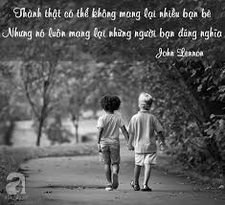
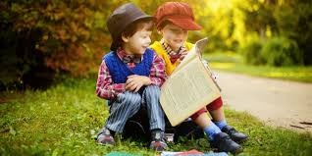
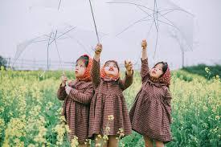
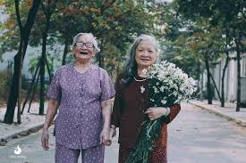


Slide 4
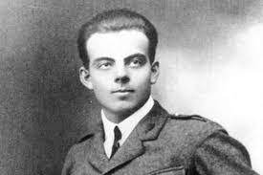
Khám phá kiến thức
Tác giả: Ăng- toan- đơ Xanh-tơ Ê-xu-be-ri
Ông là phi công và hầu hết các tác phẩm của ông đều lấy đề tài, cảm hứng từ những chuyến bay và cuộc sống của người phi công.
Ngòi bút của nhà văn đậm chất trữ tình, trong trẻo và giàu cảm hứng lãng mạn.
Tác phẩm tiêu biểu: Hoàng tử bé, Bay đêm, Cõi người ta,...
(1900-1944) là nhà văn lớn của nước Pháp

Slide 5
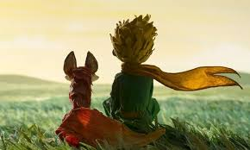
I. Đọc, tìm hiểu chung
1. Tác phẩm: Hoàng tử bé

Slide 6
1. Tác phẩm: Hoàng tử bé
Tác phẩm là cuốn tiểu thuyết (27 chương)
Nhân vật chính: Hoàng tử bé
Người kể chuyện: xưng “tôi” - một phi công bị rơi máy bay trên sa mạc Sahara và có cơ hội gặp hoàng tử bé.
Cốt truyện: Hoàng tử bé từ hành tinh khác đã phiêu lưu nhiều hành tinh khác nhau, phát hiện nhiều điều thú vị, và nếm trải cả những thất vọng, đau khổ. Cuối cùng cậu quyết định quay trở lại hành tinh của mình với bông hồng duy nhất.

Slide 7

2. Đoạn trích: Nếu cậu muốn có một người bạn
a, Đọc, giải thích từ khó
Đọc phân vai: một em đóng vai hoàng tử bé, một em đóng vai cáo..
Giải thích nghĩa của từ: cảm hóa, mắt trần, cốt lõi?
b. Kể tóm tắt

Slide 8
2. Đoạn trích: Nếu cậu muốn có một người bạn
c. Thể loại: Truyện đồng thoại.
d. Phương thức biểu đạt chính: Tự sự
đ. Ngôi kể: thứ nhất (người kể xưng tôi).
e.Vị trí: chương XXI của tác phẩm Đoạn trích kể về cuộc gặp gỡ bất ngờ giữa hoàng tử bé và con cáo trên Trái Đất. Cuộc gặp gỡ đã mang lại cho cả hai món quà quý giá.

Slide 9

2. Đoạn trích: Nếu cậu muốn có một người bạn
Hình thức đọc phân vai: một em đóng vai hoàng tử bé, một em đóng vai cáo.

Slide 10
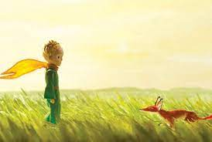
II. Đọc hiểu văn bản
1. Cuộc gặp gỡ giữa hoàng tử bé và cáo.
Chia lớp thành 4 nhóm.
Thảo thảo luận nhóm và ghi kết quả thảo luận ra phiếu học tập.
Thời gian thảo luận 8 phút.

Slide 11
HOẠT ĐỘNG NHÓM: NHÓM 1,2
Tìm lời đối thoại phù hợp để diền vào ô trống ở cột giữa, sau đó ghi lời nhận xét ở cột ngoài cùng.
Trình tự | Lời thoại/ chi tiết | Nhận xét
Trước khi gặp cáo | + Hoàng tử bé đến từ............ + Cậu phát hiện ra................. + Nằm.................................... | Trạng thái và cảm xúc của hoàng tử bé trước khi gặp cáo?......................................................
Khi gặp cáo | Ban đầu:........................... Cuộc đối thoại với cáo:...... Cảm hóa cáo: ........... Gặp lại vườn hồng: ............. | Thái độ ban đầu của hoàng tử bé khi gặp cáo?.................. Trong suốt cuộc đối thoại với cáo, hoàng tử bé thể hiện cậu là người như thế nào? .................................. Tại sao hoàng tử bé đồng ý cảm hóa cáo?................................................... Khi gặp lại vườn hồng, thái độ của hoàng tử bé đã thay đổi ra sao? Em có nhận xét gì về sự thay đổi này?.............................
Khi chia tay con cáo | - Động viên cáo: ............ - Lặp lại lời cáo: .............. | Nhận xét về thái độ và lời nói của hoàng tử bé khi chia tay cáo?............................

Slide 12
HOẠT ĐỘNG NHÓM: NHÓM 3,4
PHIẾU HỌC TẬP SỐ 4
Cảm nhận khác nhau của cáo về tiếng bước chân và cánh đồng lúa mì ở hai thời điểm trước và sau khi được hoàng tử bé cảm hóa?
Cảm nhận của cáo | Trước khi hoàng tử bé được hoàng tử bé cảm hóa | Sau khi được hoàng tử bé cảm hóa
Khi nghe tiếng bước chân | ................................................ ................................................ …………………………........ | ................................................ ................................................................................................
cánh đồng lúa mì | ................................................ ................................................ | ................................................ ................................................
Cuộc sống | .................................................................................................. | ................................................ ................................................

Slide 13
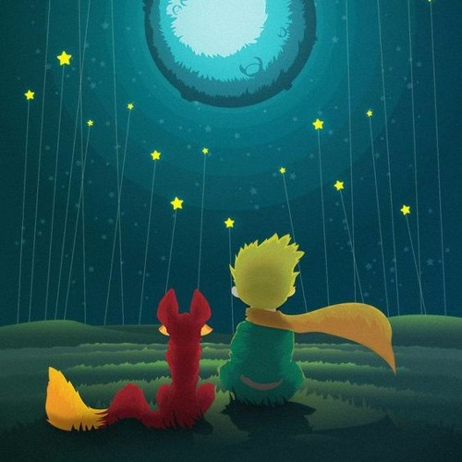
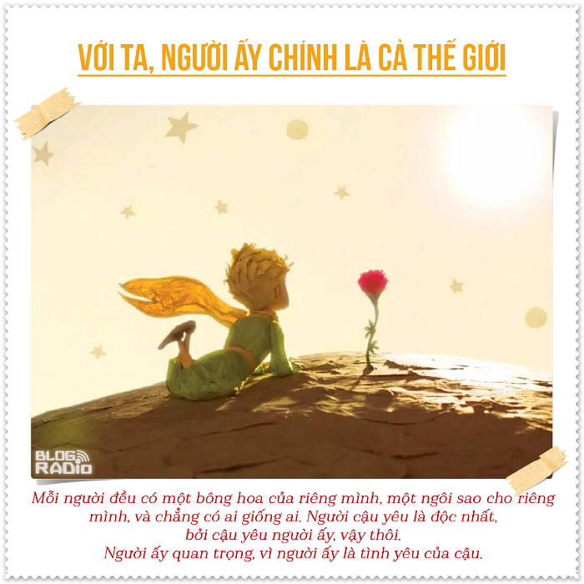
a. Nhân vật hoàng tử bé
Trước khi gặp cáo
Lai lịch: Đến từ một hành tinh khác. Xuống Trái Đất để tìm con người, bạn bè... “Mình đi tìm con người...Mình đi tìm bạn bè”
Tâm trạng : Khi vừa đặt chân xuống Trái Đất đã phải đối diện với nỗi thất vọng, đau khổ khi nhận ra bông hồng của cậu không phải là duy nhất.

Slide 14
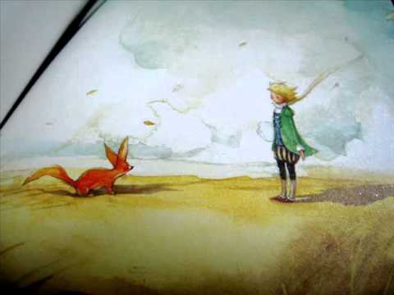
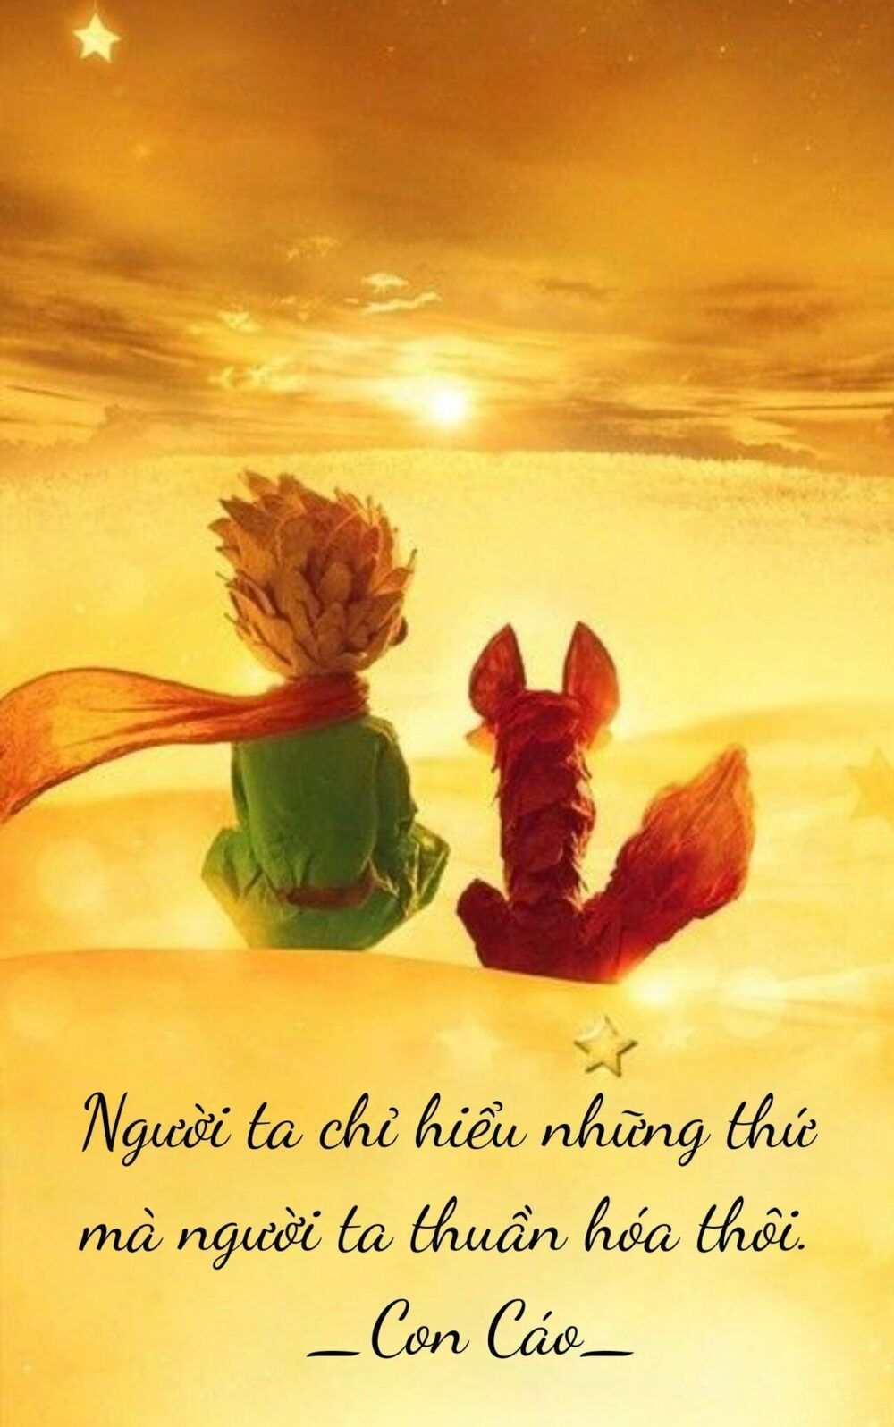
a. Nhân vật hoàng tử bé
Khi gặp cáo
Hoàng tử bé cư xử với cáo lịch sự, thân thiện khác với loài người trên Trái Đất coi cáo là con vật xấu tính, ranh mãnh, gian xảo. Cái nhìn của Hoàng tử bé ngây thơ, hồn nhiên, trong sáng luôn tin cậy và hướng tới cái phần đẹp đẽ, tốt lành, không bị giới hạn bởi định kiến, hoài nghi
Hoàng tử bé đồng ý cảm hóa cáo: vì hoàng tử bé nhận ra ý nghĩa của tình bạn mà cáo giảng giải qua từ cảm hóa: là kết bạn, tạo dựng mối quan hệ gần gũi, gắn kết tình cảm, biết quan tâm gắn bó với nhau. Hoàng tử bé đã trân trọng, lắng nghe không định kiến, hoài nghi.

Slide 15
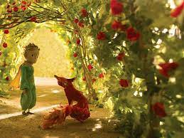
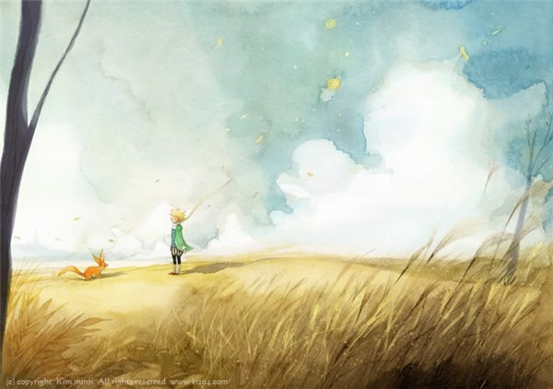
a. Nhân vật hoàng tử bé
Khi chia tay cáo
Hoàng tử bé đã động viên cáo, lặp lại lời cáo: “ Điều cốt lõi vô hình trong mắt trần”, “ Chính thời gian mà mình bỏ ra cho bông hồng của mình...”, “Mình sẽ có trách nhiệm với bông hồng của mình”.
Hoàng tử bé hiểu được “bí mật” của tình bạn, tình yêu, vượt qua được nỗi hoang mang, đau khổ thất vọng, tìm được hạnh phúc dành thời gian và trái tim cho ai đó. Hiểu biết về bản thân về cuộc sống, trách nhiệm với những gì mình gắn bó, yêu thương

Slide 16
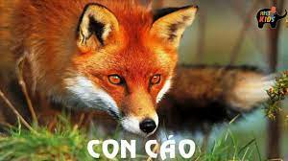
b. Nhân vật con cáo
Tìm hiểu đoạn trích trả lời các câu hỏi sau:
Từ cảm hóa xuất hiện bao nhiêu lần trong đoạn trích? Qua lời giải nghĩa của cáo, em hiểu cảm hóa là gì?
Điều gì ở hoàng tử bé khiến con cáo tha thiết mong được kết bạn với cậu?
Nếu được hoàng tử bé cảm hóa, cuộc sống của cáo sẽ thay đổi như thế nào? Qua đó, em cảm nhận như thế nào về ý nghĩa của tình bạn?

Slide 17
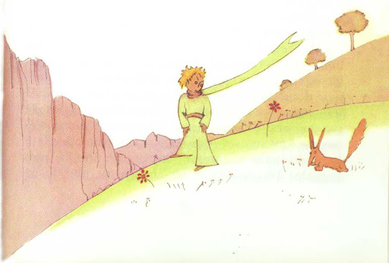
b. Nhân vật con cáo
Trước khi gặp hoàng tử bé:
Cuộc sống của cáo cô đơn, buồn bã. Cáo đang bị săn đuổi, sự hãi, trốn con người.

Slide 18

b. Nhân vật con cáo
Khi gặp hoàng tử bé:
Giải thích cho hoàng tử bé về cảm hóa:(từ cảm hóa xuất hiện 15 lần trong văn bản, gắn với nhiều chi tiết, sự kiện quan trọng)
Lúc đầu: không dám lại gần vì nhận ra mình chưa được cảm hóa.

Slide 19
b. Nhân vật con cáo
* Cảm hóa là chuyển hóa cái hoang dã và xa lạ, pha tạp, bất thiện thành cái gần gũi, tốt đẹp, trong sạch, thiện lành...và có thể chung sống thân thiện làm bạn. Là làm cho gần gũi hơn tức là kết nối tình cảm, dành thời gian hiểu nhau, kiên nhẫn làm thân với nhau. Khi chưa cảm hóa, hoàng tử bé và cáo là xa lạ, chẳng cần gì đến nhau, khi được cáo cảm hóa thì “tụi mình cần đến nhau”, và mỗi người sẽ “trở thành duy nhất trên đời”

Slide 20
b. Nhân vật con cáo
* Qua đó thấy nhân vật cáo khao khát được đón nhận, thấu hiểu; được sống với phần tốt lành , đẹp đẽ, được thay đổi, hoàn thiện bản thân.

Slide 21

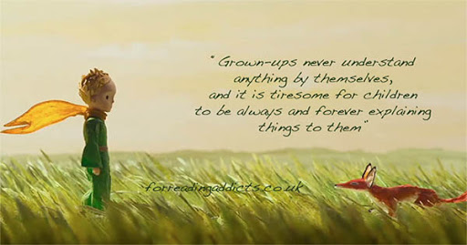
THẢO LUẬN NHÓM
Thời gian thảo luận 5 phút trả lời câu hỏi sau:
Cảm nhận khác nhau của cáo về tiếng bước chân và cánh đồng lúa mì ở hai thời điểm trước và sau khi được hoàng tử bé cảm hóa?

Slide 22

b. Nhân vật con cáo
Cảm nhận khác nhau của cáo về tiếng bước chân và cánh đồng lúa mì ở hai thời điểm trước và sau khi được hoàng tử bé cảm hóa cho thấy nhờ có tình bạn của hoàng tử bé, cáo sẽ không cô đơn, buồn tẻ, sợ hãi.Tiếng bước chân vang lên như tiếng nhạc gọi cáo ra cửa hang, cánh đồng lúa mì hóa thân thương ấm áp như màu vàng óng của mái tóc hoàng tử bé.

Slide 23
b. Nhân vật con cáo
Khi chia tay hoàng tử bé, con cáo bộc lộ cảm xúc: “Mình sẽ khóc mất”. Cáo khẳng định những thứ mình “được”: “Mình được chứ - Con cáo nói - Bởi vì nó còn màu của lúa mì”
Có tình bạn thế giới xung quanh cáo trở nên rực rỡ, tỏa sáng, ấm áp, rộng mở, đáng yêu.
Cáo hiểu biết, giàu tình cảm, chân thành, khao khát được gần gũi, yêu thương và luôn hoàn thiện bản thân.

Slide 24
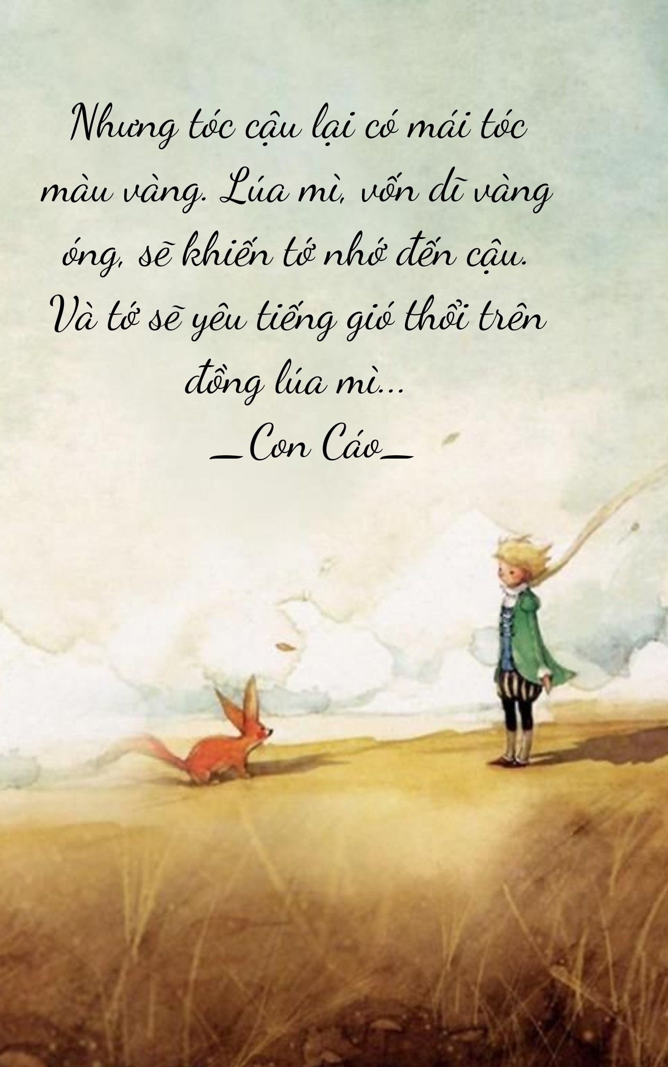


2. Những ý nghĩa gợi ra từ cuộc gặp gỡ
Việc tác giả để hoàng tử bé lặp lại câu nói của cáo cho dễ nhớ có dụ ý gì? (đó là phép tu từ nào em đã học). Em cảm nhận gì về câu nói: “Điều cốt lõi vô hình trong mắt trần”
Cáo đã chia sẻ nhiều bài học ý nghĩa về tình bạn. Theo em đó là những bài học nào?

Slide 25
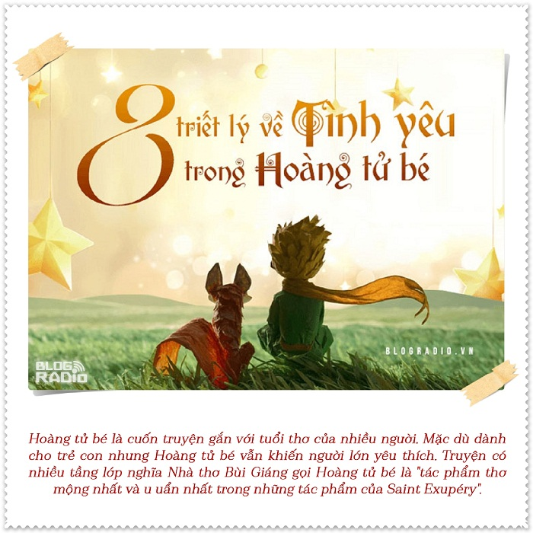
2. Những ý nghĩa gợi ra từ cuộc gặp gỡ
* Câu nói chứa đựng “bí mật” mà cáo dành cho hoàng tử bé: sử dụng hình ảnh ẩn dụ và mang ý nghĩa triết lí:
+ Con người cần phải biết nhìn nhận, đánh giá mọi thứ bằng tình yêu, và sự tin tưởng, thấu hiểu.
+ Khi chỉ nhìn bằng con tim, con người mới nhận ra, trân trọng giữ gìn những điều đẹp đẽ quý giá
+ Bí mật của tình yêu là sự kết nối giữa con người với con người, con người với vạn vật.

Slide 26


2. Những ý nghĩa gợi ra từ cuộc gặp gỡ
Bài học về ý nghĩa của tình bạn: mang đến niềm vui, hạnh phúc; khiến cuộc sống trở nên phong phú, đẹp đẽ hơn.
Bài học về cách kết bạn: cần thân thiện, kiên nhẫn, giành thời gian để “cảm hóa” nhau.
Bài học về cách nhìn nhận, đánh giá, trách nhiệm đối với bạn bè: “thấy rõ với trái tim”, biết quan tâm, lắng nghe, thấu hiểu, bảo vệ...

Slide 27
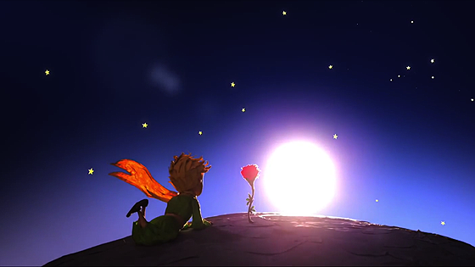
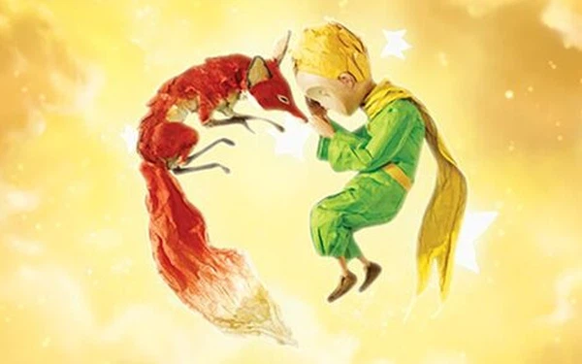
III. Tổng kết
1. Nghệ thuật
Cách xây dựng nhân vật thông qua nhiều chi tiết miêu tả lời nói, suy nghĩ, cảm xúc. Từ đó làm nổi bật đặc điểm nhân vật.
Nhân vật con cáo được nhân hóa như con người thể hiện đặc điểm của truyện đồng thoại.
Ngôn ngữ đối thoại sinh động, phong phú. Truyện giàu chất tưởng tượng (hoàng tử bé đến từ hành tinh khác, con cáo có thể trò chuyện kết bạn với con người...)

Slide 28
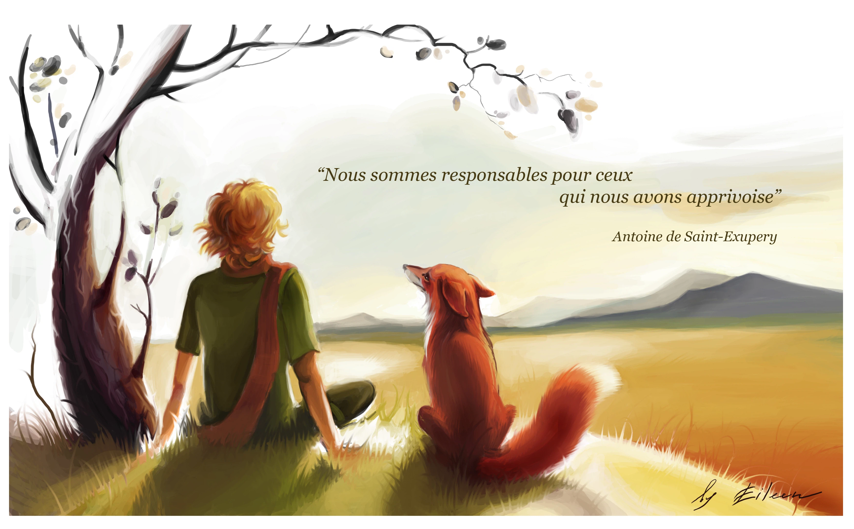
III. Tổng kết
2. Nội dung
Qua cuộc gặp gỡ giữa hoàng tử bé và con cáo, tác giả đã vẽ ra một thế giới cảm xúc hồn nhiên, ngây thơ, trong trẻo dành tặng cho trẻ thơ.
Giúp người đọc cảm nhận được ý nghĩa của tình bạn, ý thức trách nhiệm với bạn bè, với những gì mà mình gắn bó, yêu thương.

Slide 29
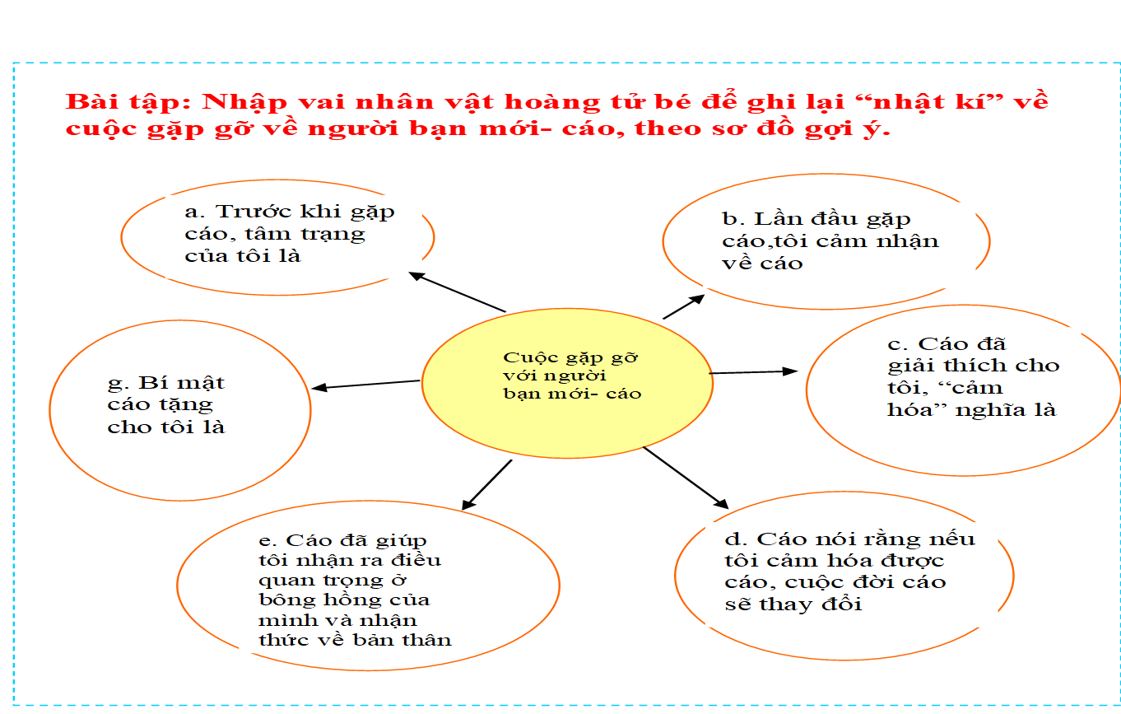
HOẠT ĐỘNG LUYỆN TẬP

Slide 30

HOẠT ĐỘNG VẬN DỤNG
1. Đề bài
Tưởng tượng và viết đoạn văn (khoảng 5-7 câu) miêu tả cảm xúc của nhân vật cáo sau khi từ biệt hoàng tử bé.

Slide 31
HOẠT ĐỘNG VẬN DỤNG
2. Yêu cầu:
Về nội dung: Miêu tả cảm xúc của nhân vật cáo sau khi từ biệt hoàng tử bé, thông qua trí tưởng tượng, học sinh sáng tạo tiếp văn bản.
Đoạn văn giới hạn số câu: khoảng 5-7 câu

Slide 32
HOẠT ĐỘNG VẬN DỤNG
3. Các bước tiến hành
Bước 1: Hình dung, tưởng tượng bối cảnh sự việc: Cáo nhớ hoàng tử bé.
Bước 2: Miêu tả cảm xúc của cáo thông qua: ý nghĩ về mái tóc, bước chân của hoàng tử bé. Cảm nhận được sự gần gũi ấm áp.
Bước 4: Đọc và kiểm tra lại, chia sẻ.
Bước 3: Viết

